Slide 1

Maija Tapio
Turun kaupunginkirjasto
Vallan kahvaan
Vaikuttamisen keinot ja kanavat
Kevät 2021
06/2021

Slide 2
TURUN TAVOITTEET
Tukea ja edistää kansalaisvaikuttamista
Innostaa ja tarjota välineitä monipuoliseen poliittiseen toimintaan
  Kannustetaan ottamaan osaa yhteiskunnalliseen keskusteluun ja poliittiseen toimintaan myös vaalikausien ja puoluepolitiikan ulkopuolella
Lisätä ymmärrystä poliittisista prosesseista, toimijoista, areenoista ja toimintatavoista
Vahvistaa mielikuvaa kirjastosta aktiivisena yhteiskunnallisena foorumina sekä demokratiaa ja tasa-arvoa tukevana instituutiona

Slide 3
TURUN KOHDERYHMÄT
Poliittisen toiminnan haastavaksi ja/tai etäiseksi kokevat ihmiset
  Politiikasta ja yhteiskunnallisista kysymyksistä periaatteessa kiinnostuneet ihmiset, jotka eivät koe tuntevansa politiikan toimintatapoja riittävästi
  ”Haluaisin osallistua, mutta en tiedä miten”
Henkilöt ja ryhmät, jotka ovat syystä tai toisesta jääneet poliittisen päätöksenteon ja yhteiskunnallisen keskustelun marginaaliin

Slide 4
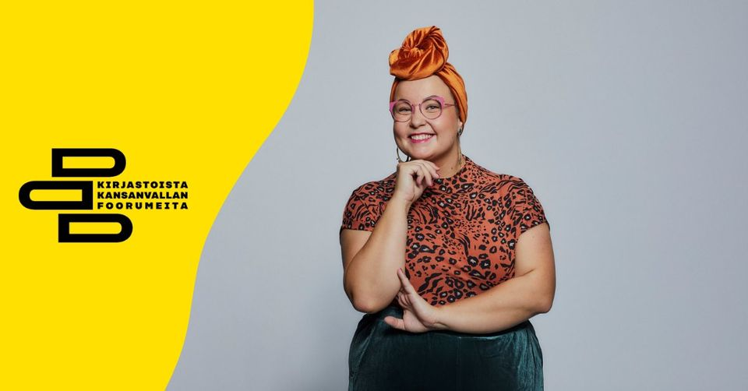
KESKUSTELUTILAISUUDET
Miten muuttaa maailmaa? Keskustelutilaisuus kansalaisvaikuttamisesta ja aktivismista
  Moderaattori: Emmi Nuorgam
  Keskustelijat: Johanna Vuorelma, Panda Eriksson, Michaela Moua, Juha Aromaa
  Torstaina 11.3. klo 17–18.30
Vaikuttava taide – Keskustelutilaisuus taiteen poliittisuudesta ja muutosvoimasta
  Moderaattori: Renaz Ebrahimi
  Keskustelijat: Aura Nurmi, Warda Ahmed, Juho Toiskallio, Noah Kin, Sini Mononen
  Torstaina 6.5. klo 17–18.30
Keskustelutilaisuudet striimattiin Turun kaupunginkirjaston Facebook Livessä
Yleisö pystyi esittämään tilaisuuksien aikana kysymyksiä keskustelijoille

Slide 5
KANSALAISVAIKUTTAMISEN
TYÖPAJAT
Työpajoissa harjoiteltiin yhteiskunnallisten aiheiden käsittelyä ja mielipiteenilmaisua taiteen keinoin
Vetäjinä taiteen ja työpajatoiminnan ammattilaiset
Työpajat suunnattiin toisen asteen opiskelijoille (rakennusalan ryhmä & sosiaali- ja terveysalan ryhmä & lukiolaiset)
Osa työpajoista oli tarkoitus järjestää kaikille avoimina
Suunnittelussa keskeistä yhteistyö opettajien kanssa
Toteutuneet työpajat (huhti-toukokuu):
Vaikuttava valokuva x 2
  Vetäjä: Salla Keskinen
  Ryhmä: Turun ammatti-instituutti (sosiaali- ja terveysala)
  Toteutus Zoomissa
Faktantarkistus (etätyöpaja) x 2
  Vetäjä: Anu Ojaranta
  Ryhmä: Turun klassillinen lukio
Rap
  Vetäjä: Niko Toiskallio (Chyde)
  Ryhmä: Turun ammatti-instituutti (rakennusala)
  Muita mahdollisuuksia esim. graffiti, luova kirjoittaminen, sarjakuva…

Slide 6
PANSIO-JYRKKÄLÄN JALKAUTUMISKOKEILUT
Hankkeen aikana tarkoitus hakeutua kohderyhmien pariin Pansio-Jyrkkälän alueella
  Tausta: Pansio-Jyrkkälän äänestysaktiivisuus oli viime kuntavaaleissa Turun alhaisin
Kirjasto järjestää matalan kynnyksen yhteiskunnallisia tapahtumia, joiden tarkoituksena on innostaa alueen asukkaita yhteiskunnalliseen toimintaan eri tavoin ja tehdä politiikasta helpommin lähestyttävää.
Tapahtumia järjestetään kirjaston tilojen lisäksi yhteistyössä paikallisten toimijoiden kanssa: Pansion Me-talo, Ravintola Höveli, kaupunginosatapahtumat
Ideoita (toteutumattomia ja toteutuneita) mm.
Kuntavaalipaneeli
  Torstaina 18.5. klo 17–18.30
Sarjakuvatyöpaja Pansion Me-talolla yhteistyössä Turun sarjakuvakerhon kanssa
Puhekaraoke
Poliittisten laulujen levyraati Pansion Ravintola Hövelissä
  Kirjastolaisten vetämä levyraati ja pop-up-kirjasto
Vallan pihalla – vaikuttava kesäsuunnistus Pansiossa
  Lauantaina 19.6. klo 12–15
  Ohjelmassa mm. kassipainatusta, minimielenosoitustyöpaja, meemityöpaja. Mukana on myös musiikkia, pientä tarjottavaa sekä Me-talon järjestämä kirppis.

Slide 7
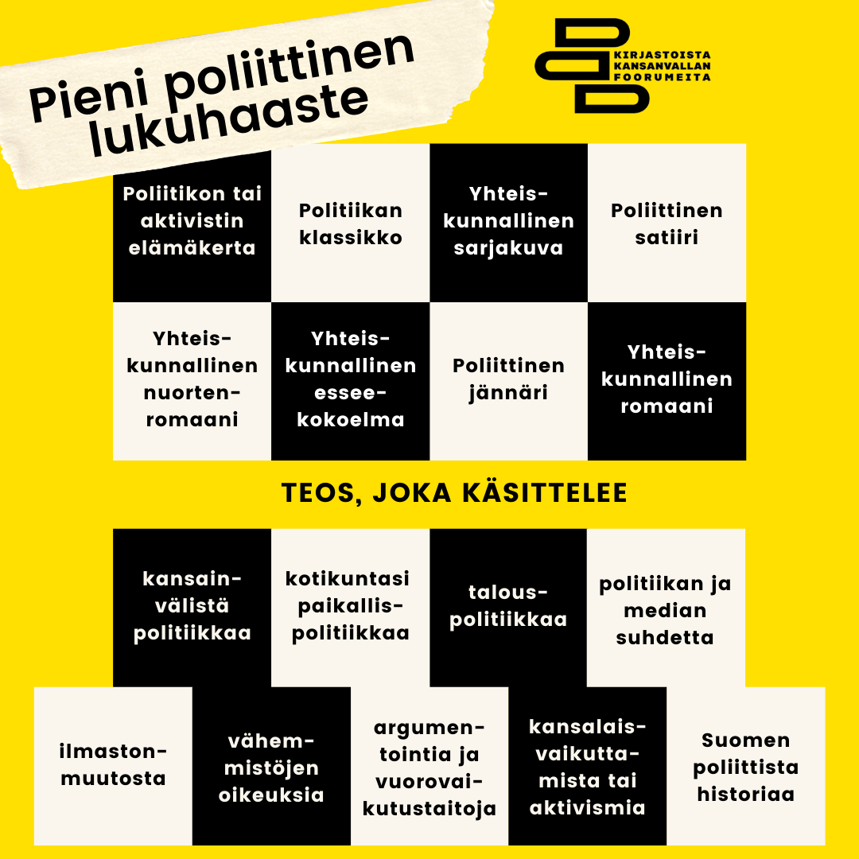
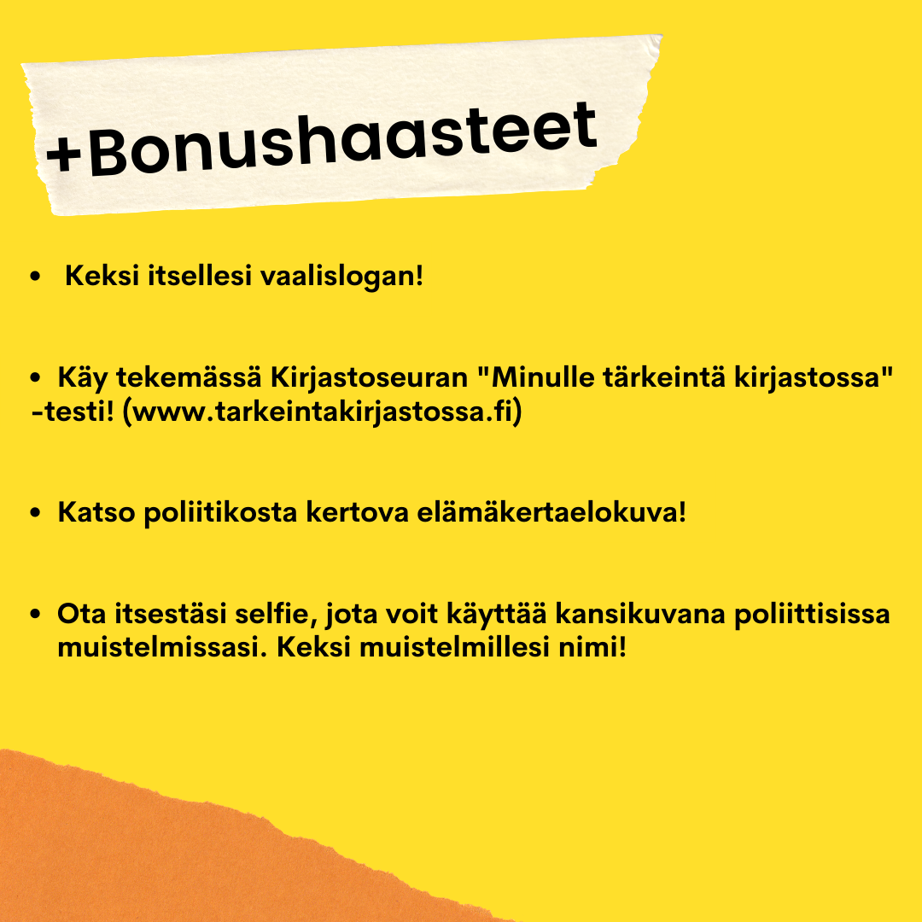
PIENI POLIITTINEN LUKUHAASTE
  https://www.turku.fi/uutinen/2021-02-25_osallistu-kirjaston-pieneen-poliittiseen-lukuhaasteeseen

Slide 8
PORMESTARIEHDOKKAIDEN KIRJAHAASTE
Kirjasto haastoi Turun pormestariehdokkaat kevytmuotoiseen kirjahaasteeseen
  Mikä kirja on vaikuttanut sinuun eniten? Minkä kirjan jätit kesken? Mitä teosta suosittelisit muille poliitikoille?
Vastauksia julkaistiin kerran viikossa kuvien kanssa kirjaston some-kanavissa (Instagram ja Facebook)
  Kannustetaan ottamaan osaa yhteiskunnalliseen keskusteluun ja poliittiseen toimintaan myös vaalikausien ja puoluepolitiikan ulkopuolella
Kirjahaaste toteutettiin helmi-huhtikuussa

Slide 9

Kiitos!

